Slide 1
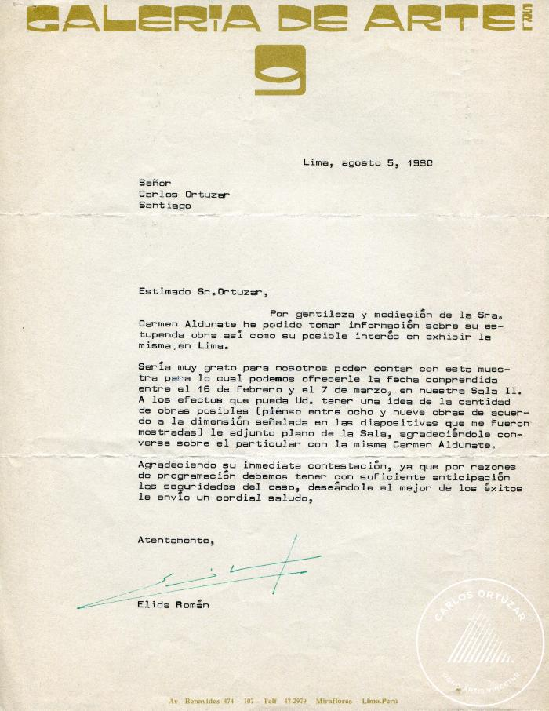
Carta de Elida Román a Carlos Ortúzar (1-10001)

Slide 2
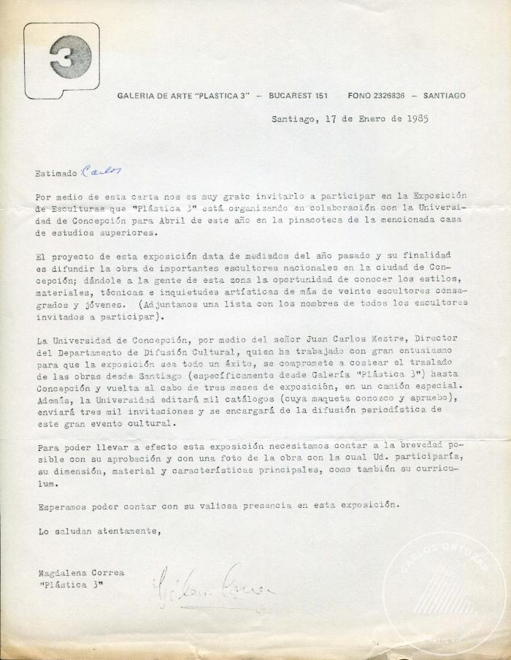
Carta de Magdalena Correa a Carlos Ortúzar (1-10002)

Slide 3
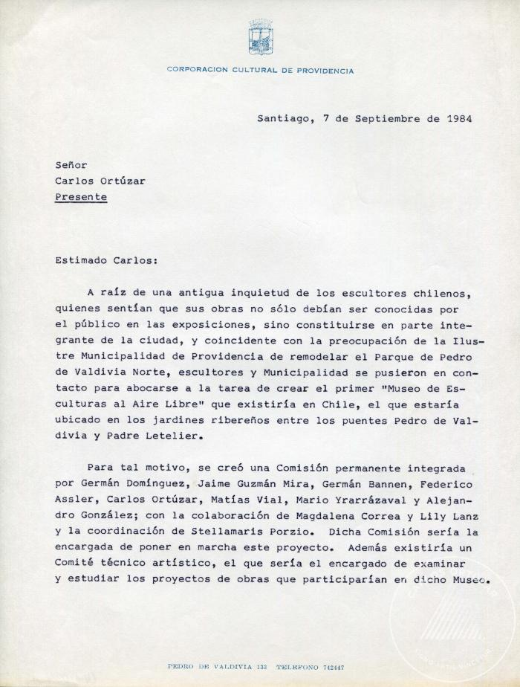
Carta de German Domínguez y Federico Assler a Carlos Ortúzar (1-10004)

Slide 4
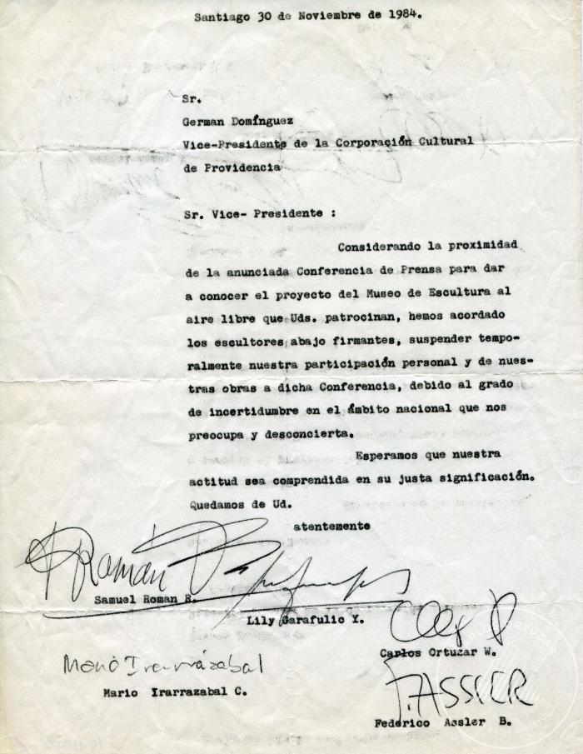
Carta a Germán Domínguez (1-10005)

Slide 5
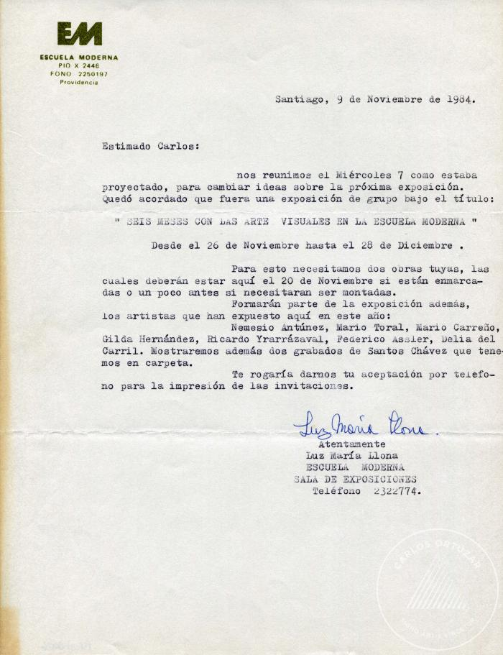
Carta de Luz María Llona a Carlos Ortúzar (1-10006)

Slide 6
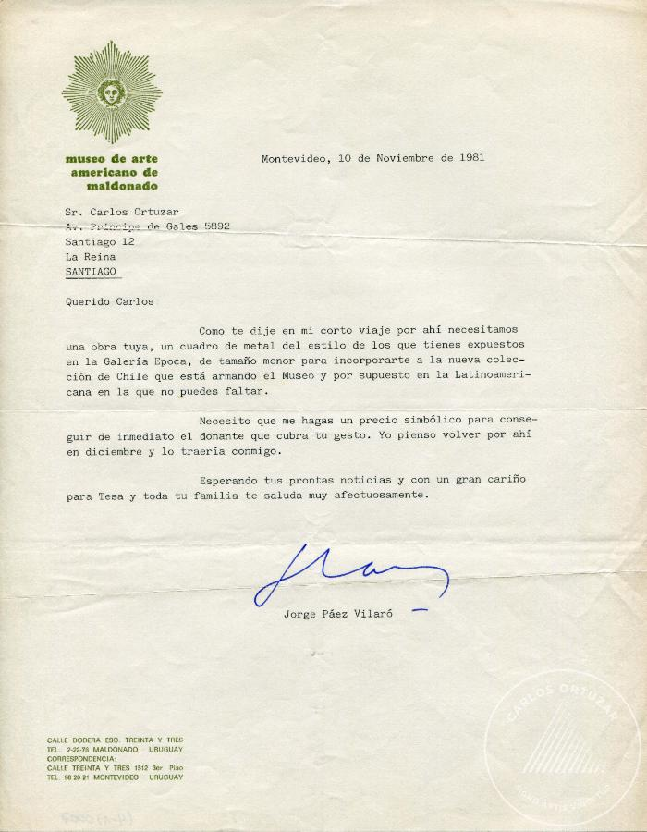
Carta de Jorge Páez a Carlos Ortúzar (1-10007)

Slide 7
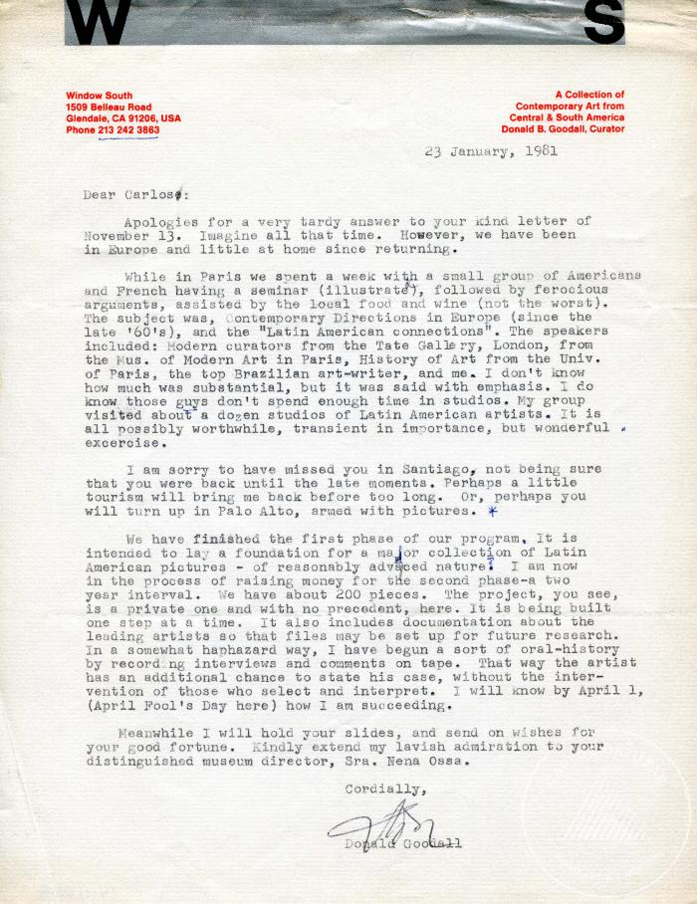
Carta de Donald Goodall a Carlos Ortúzar (1-10008)

Slide 8
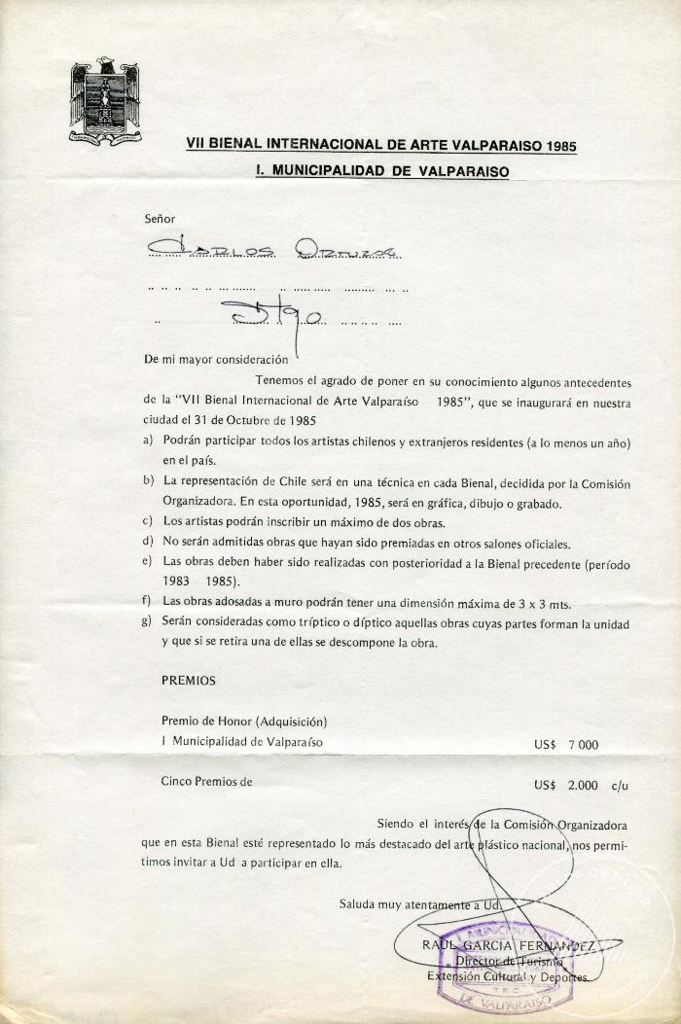
Carta de Raúl García a Carlos Ortúzar (1-10009)

Slide 9
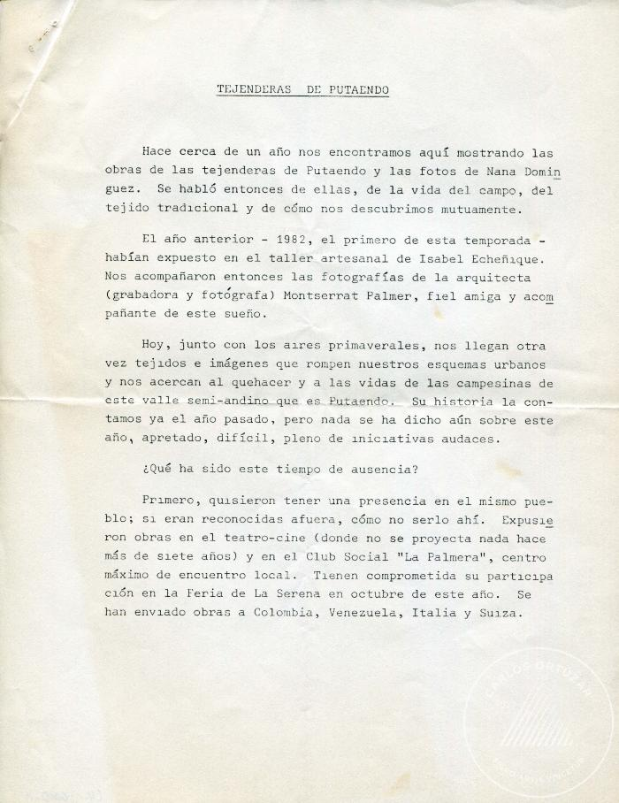
Tejenderas de Putaendo (1-10010)

Slide 10
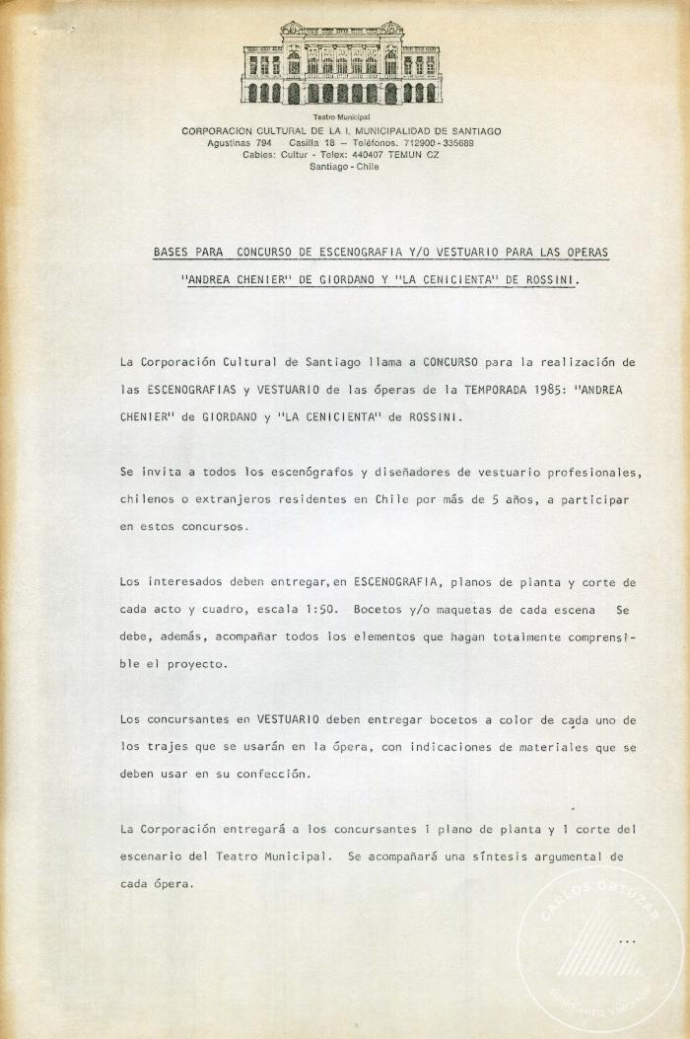
Bases para Concurso de escenografía y/o vestuario para las operas "Andrea Chenier" de Giordano y "La Cenicienta" de Rossini (1-10014)

Slide 11
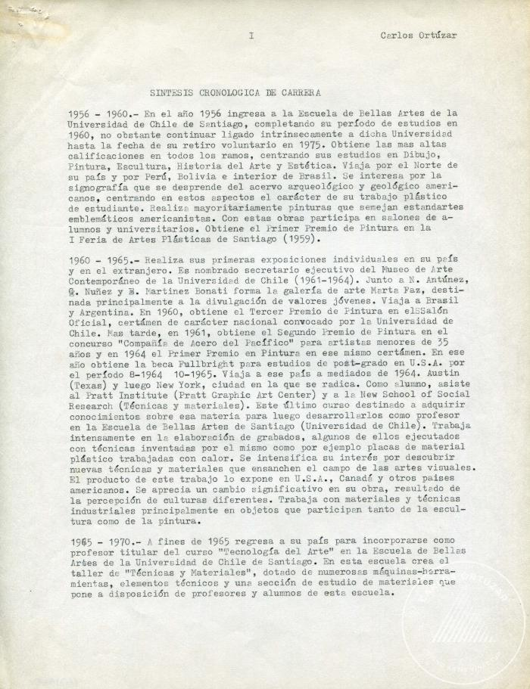
Síntesis Cronológica de carrera (2-10001)

Slide 12
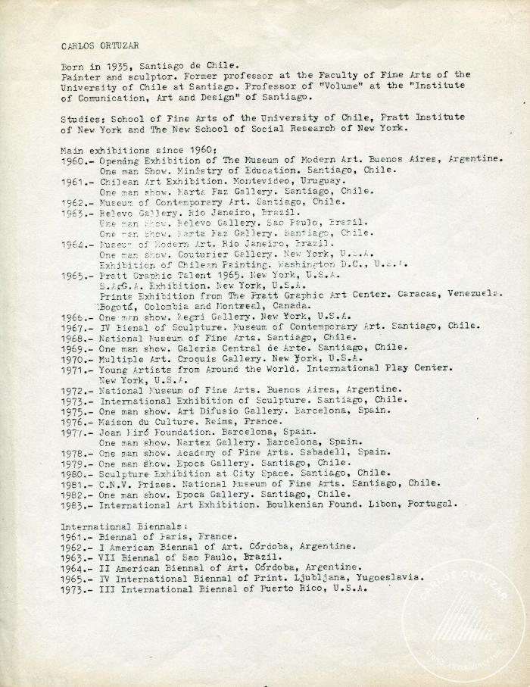
Cronología de carrera 1960-1981 (2-10002)

Slide 13
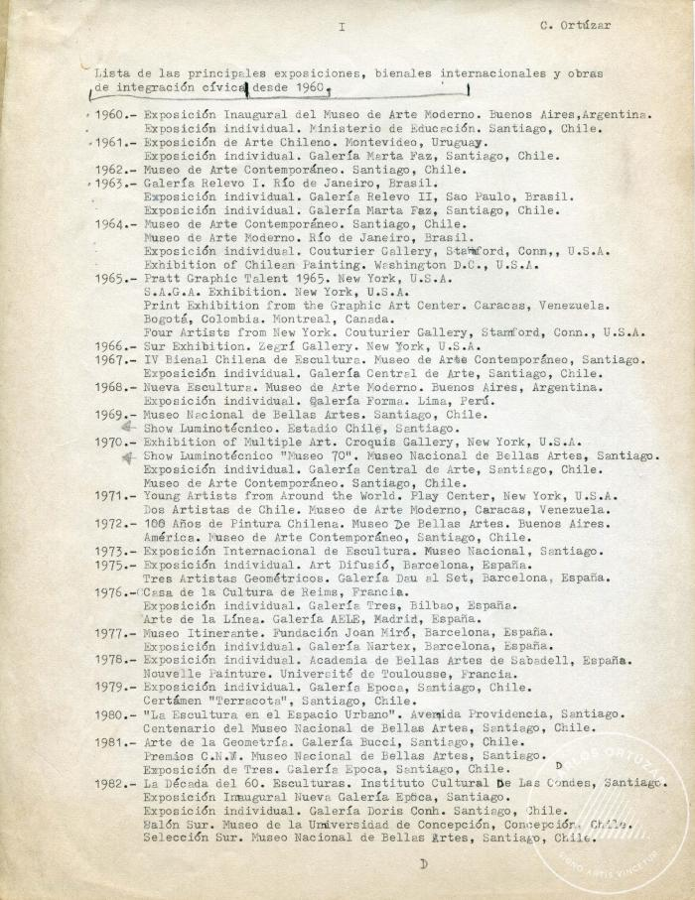
Lista de las principales exposiciones, bienales internacionales y obras de integración cívica desde 1960. Borrador (2-10003)

Slide 14
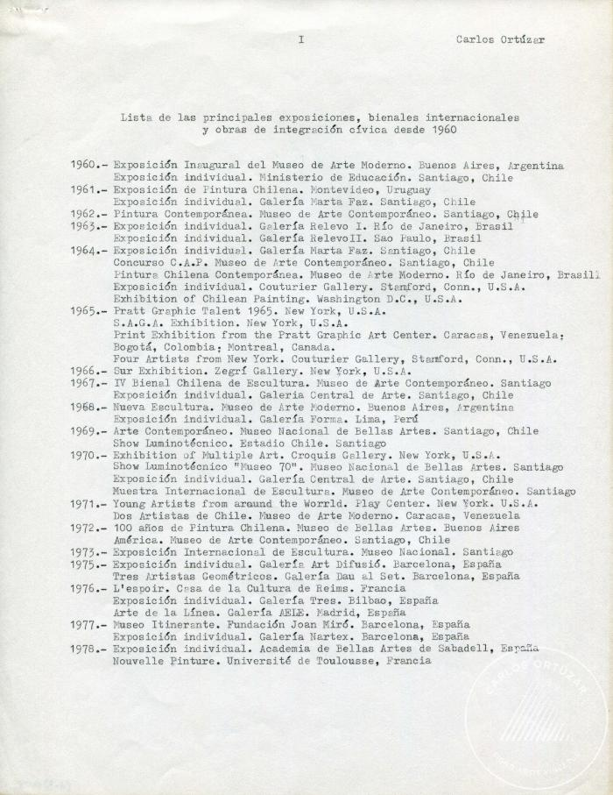
Lista de las principales exposiciones, bienales internacionales y obras de integración cívica desde 1960 (2-10004)

Slide 15
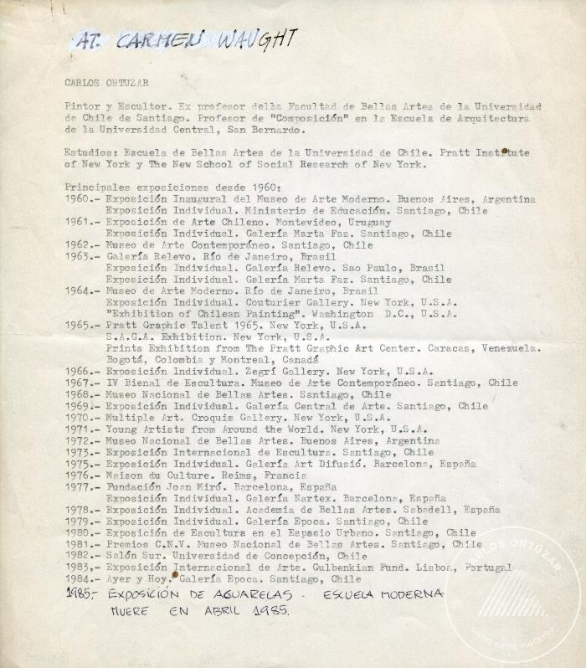
Carlos Ortúzar. Síntesis de carrera 1960-1989 (2-10005)

Slide 16
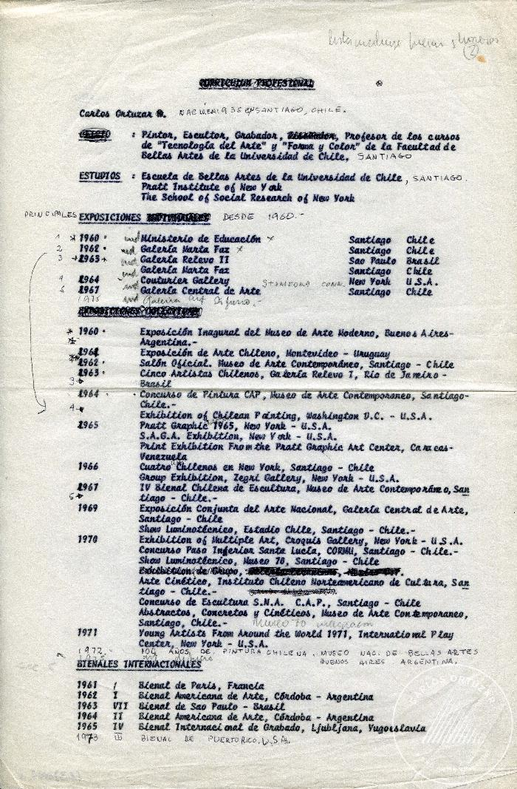
Curriculum Profesional (2-10006)

Slide 17
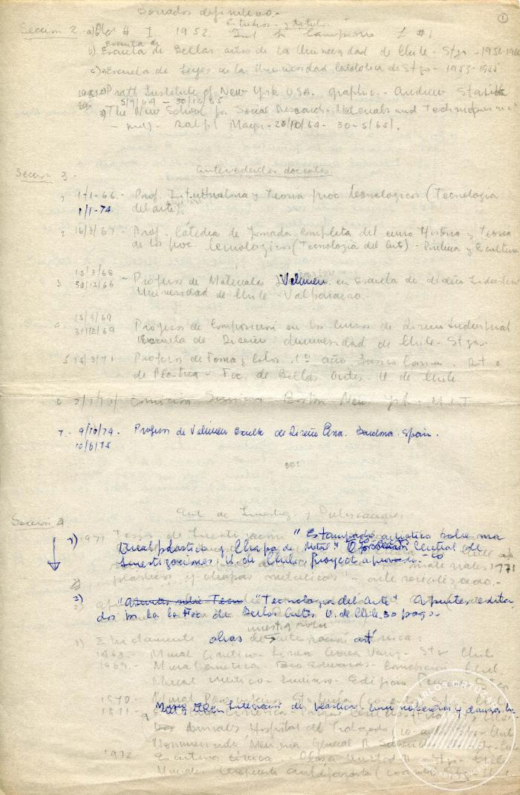
Borrador definitivo de síntesis de carrera (2-10007)

Slide 18
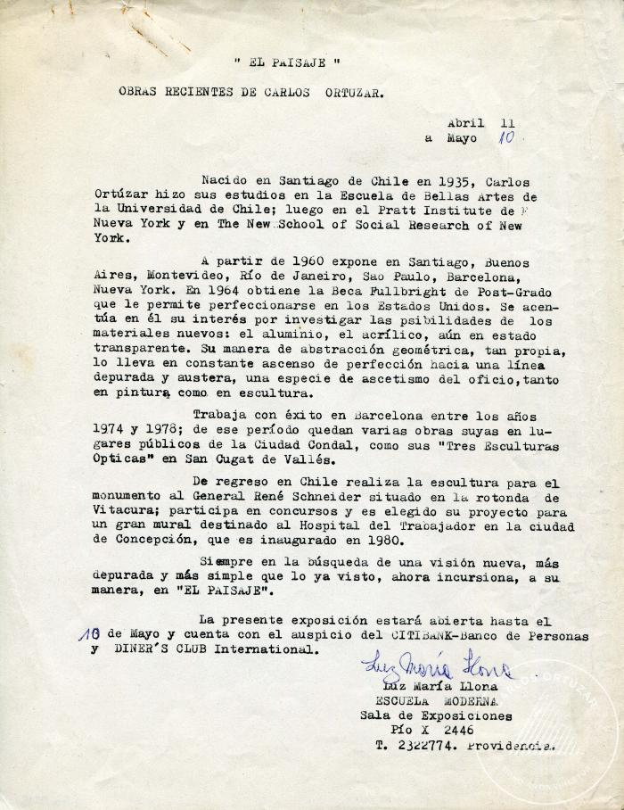
El paisaje. Obras recientes de Carlos Ortúzar (2-10008)

Slide 19
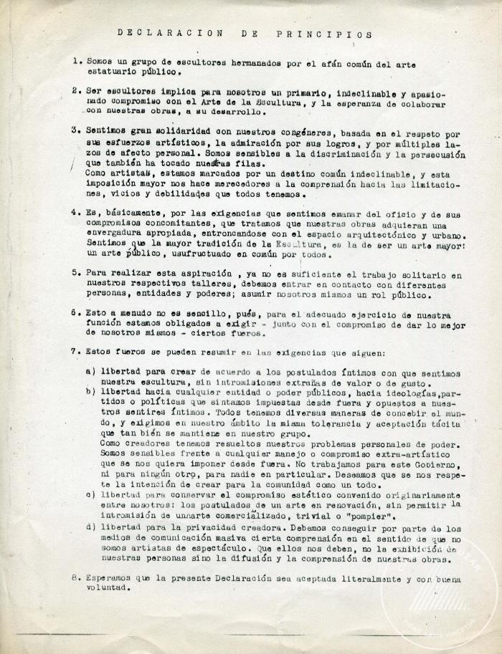
Declaración de principios (2-10009)

Slide 20
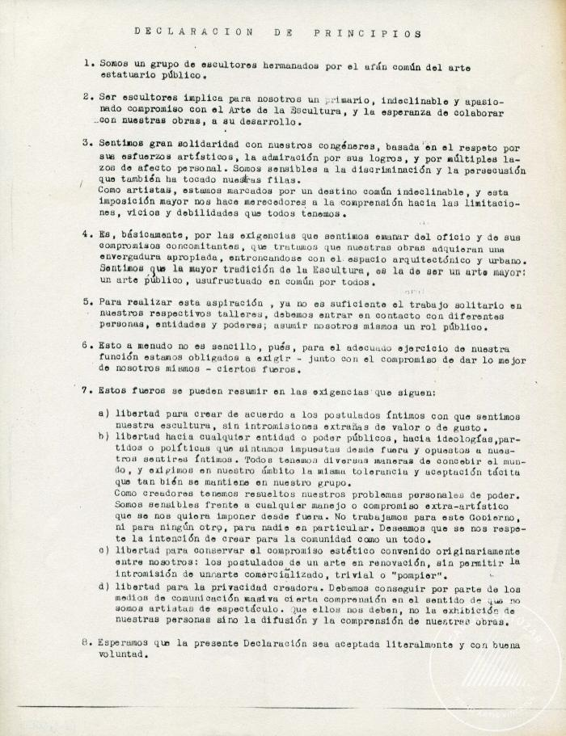
Declaración de principios (2-10010)

Slide 21
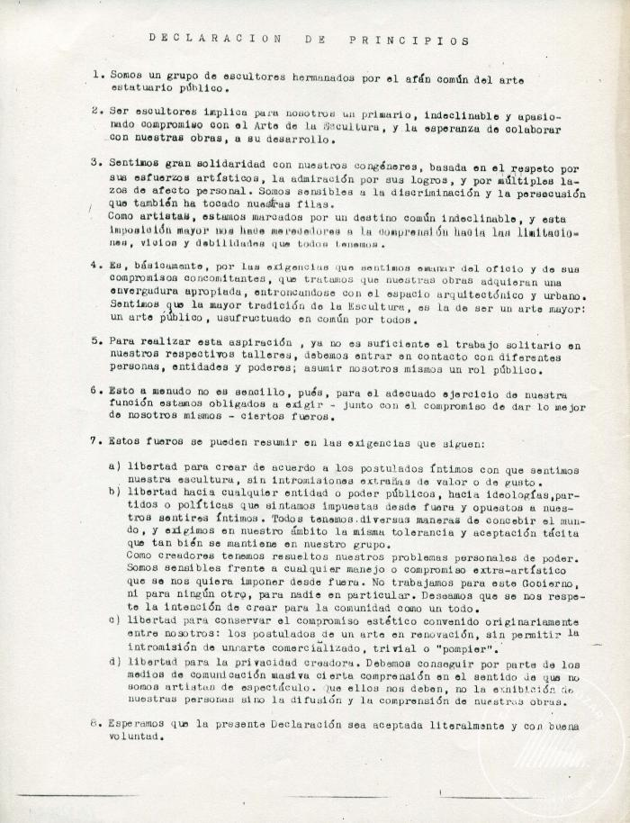
Declaración de principios (2-10011)

Slide 22
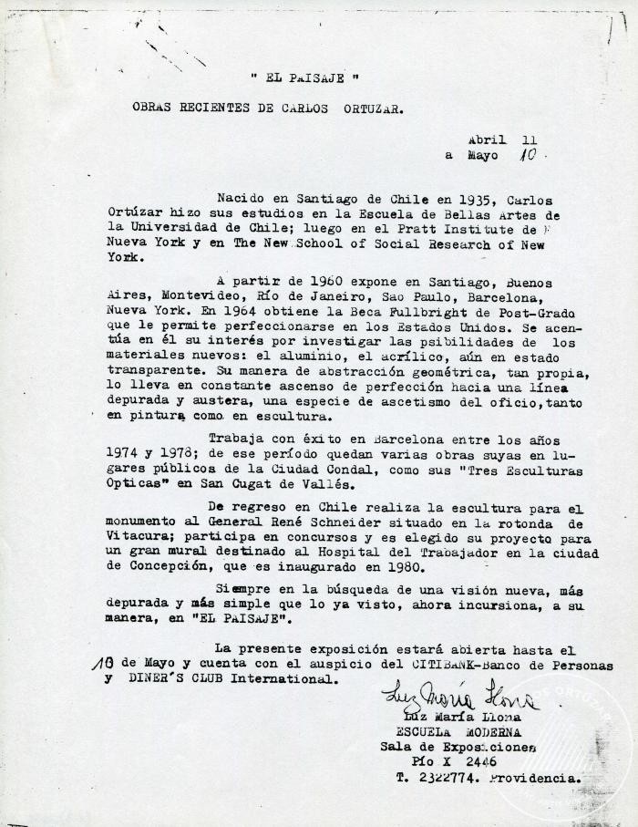
El paisaje. Obras recientes de Carlos Ortúzar (2-10012)

Slide 23
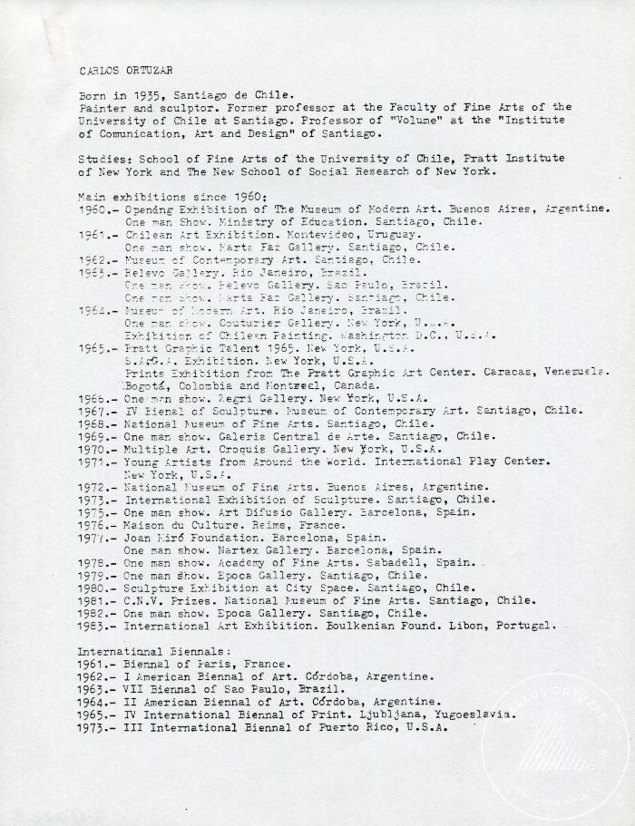
Carlos Ortúzar. Síntesis cronológica de carrera 1960-1981 (2-10013)

Slide 24
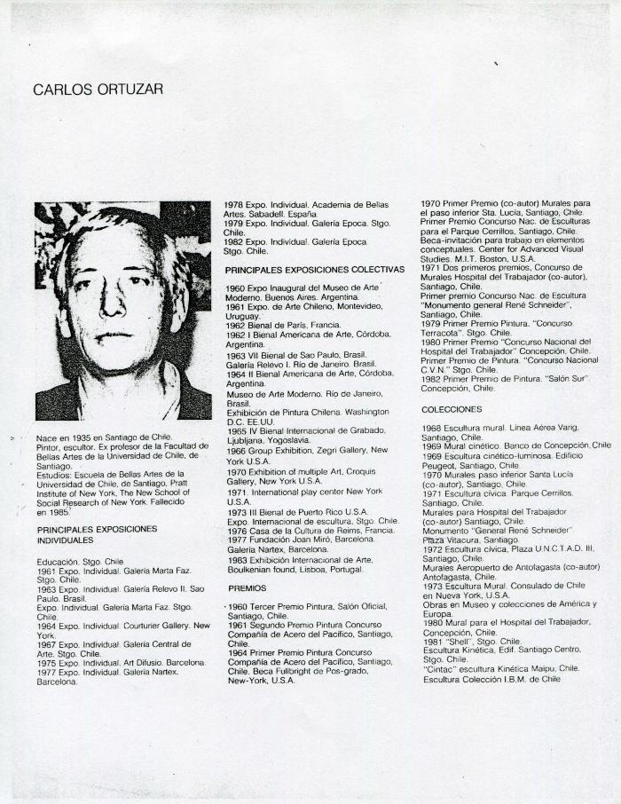
Carlos Ortúzar. Síntesis cronológica de carrera 1961-1981 (2-10014)

Slide 25
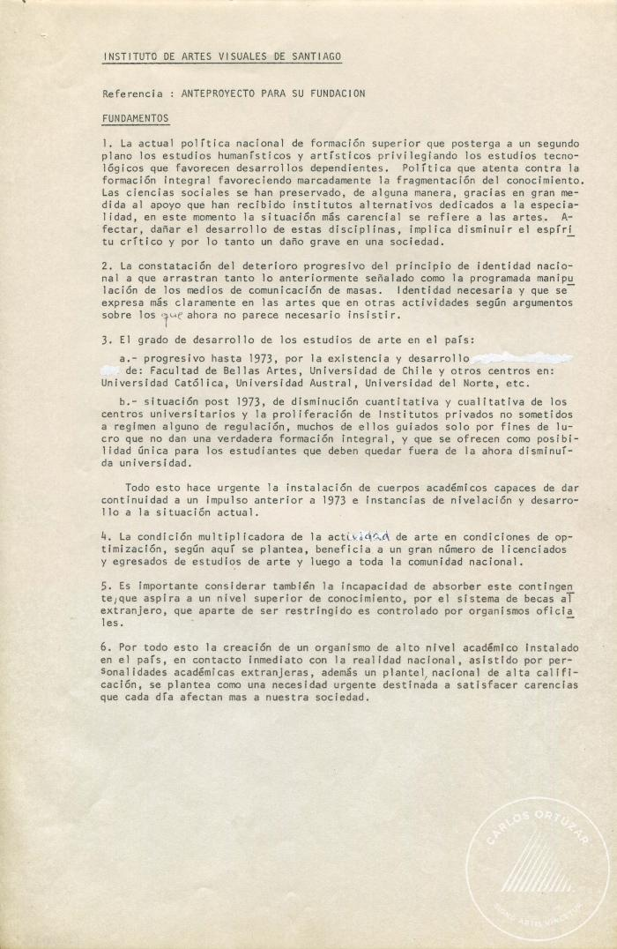
Instituto de Artes Visuales de Santiago. Programa (3-10001)

Slide 26
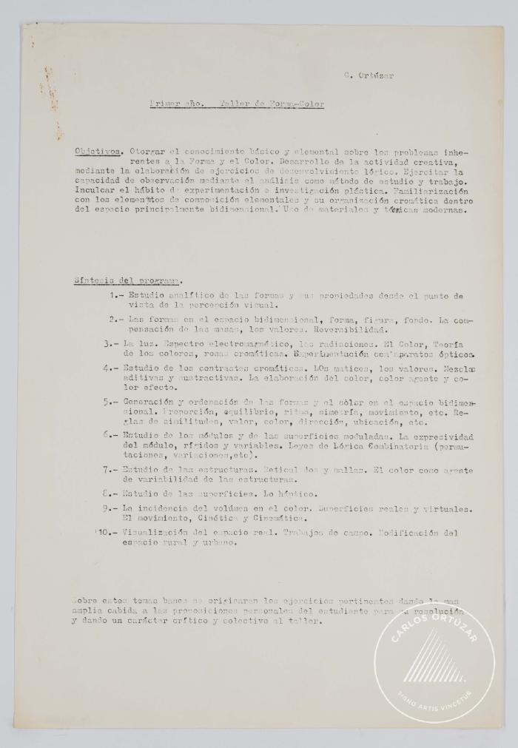
Primer Año. Taller forma-color (3-10002)

Slide 27
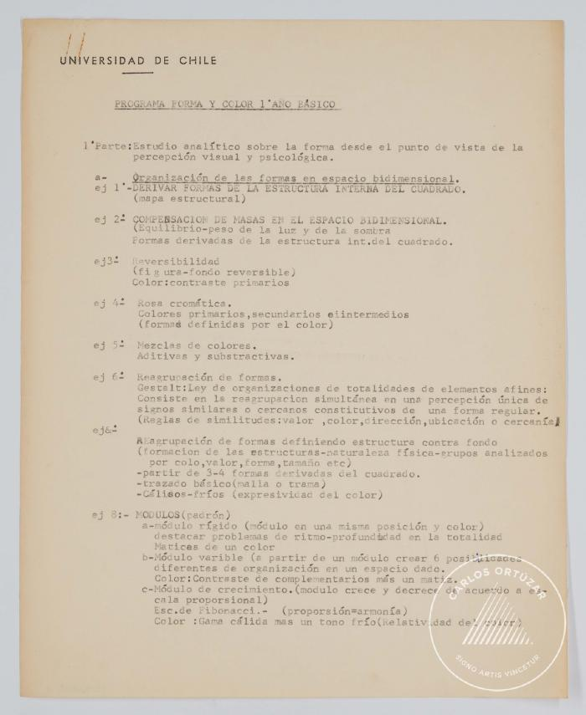
Programa forma y color 1 año básico (3-10003)

Slide 28
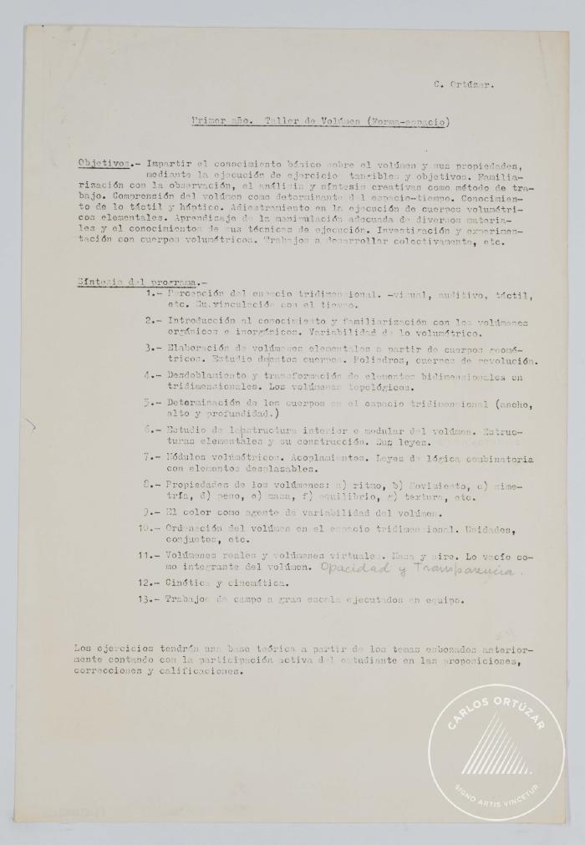
Primer año. Taller volumen (forma-espacio) (3-10003-1)

Slide 29
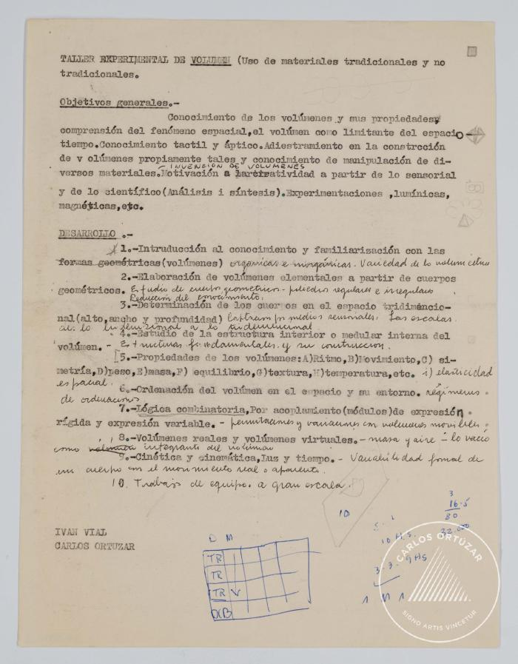
Taller experimentación de Volumen (uso de materiales tradicionales y no tradicionales) (3-10003-3)

Slide 30
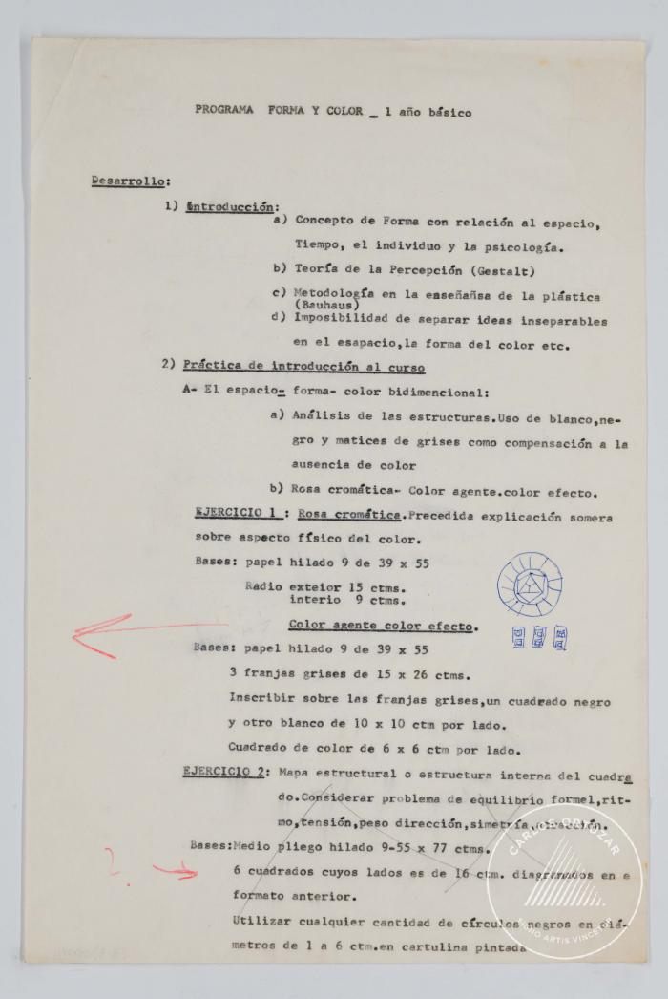
Programa Forma y color 1 año básico (3-10004)

Slide 31
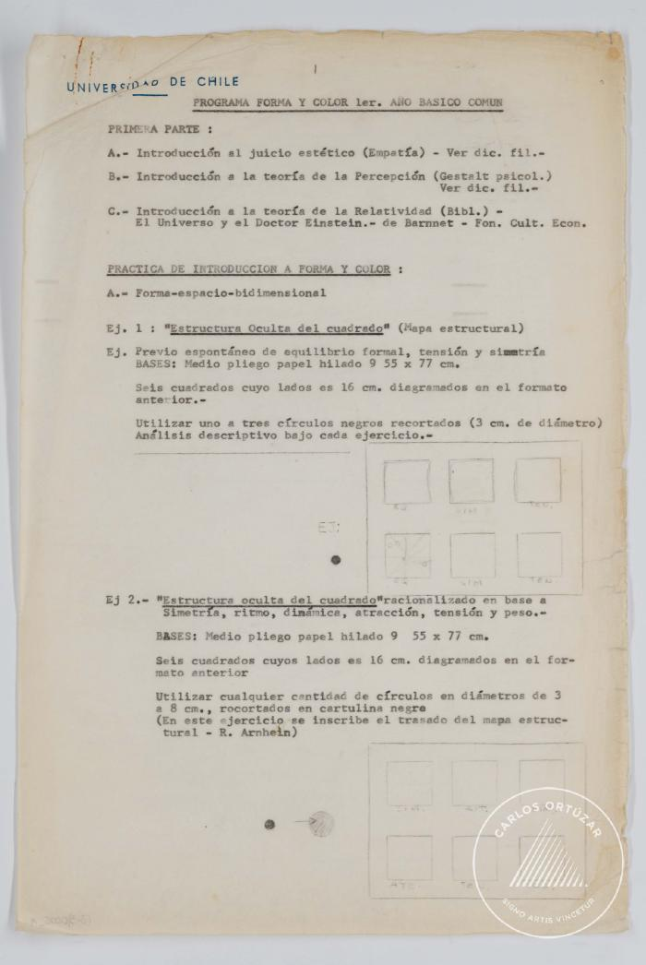
Programa forma y color 1er. año básico común (3-10005)

Slide 32
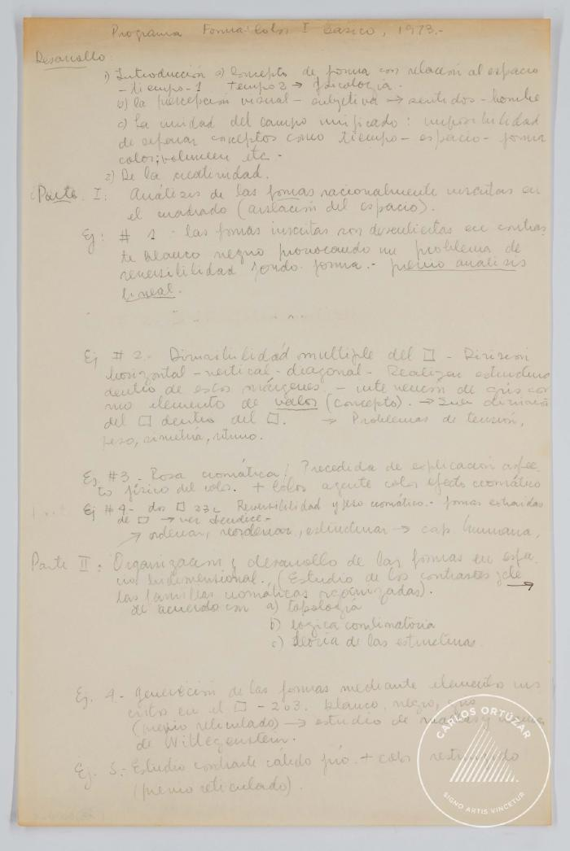
Programa forma color I básico 1973 (3-10006)

Slide 33
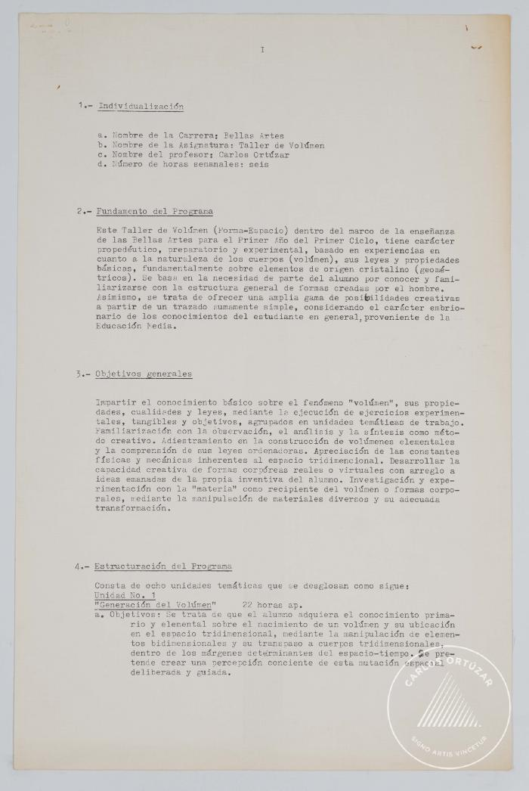
Taller de volumen. Programa (3-10007)

Slide 34
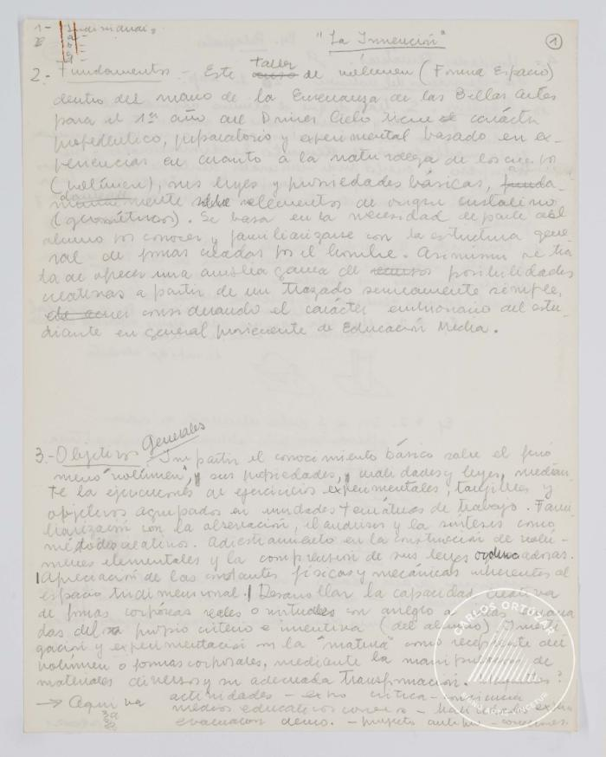
Taller de volumen (3-10010)

Slide 35
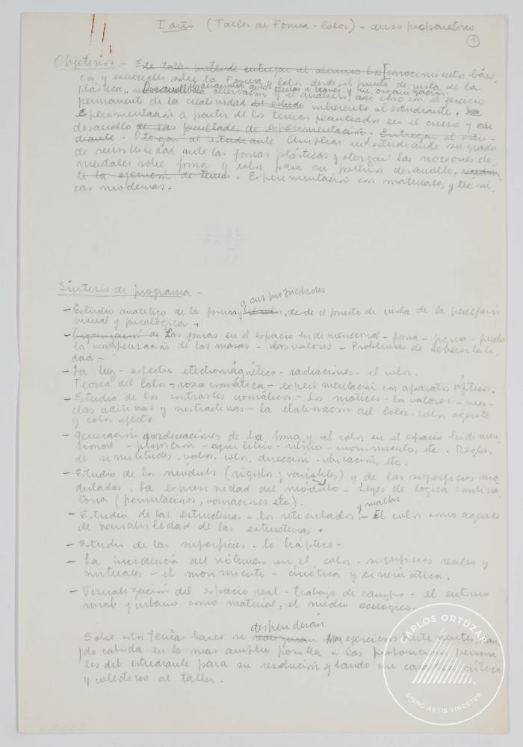
Taller forma y color. Curso preparatorio (3-10011)

Slide 36
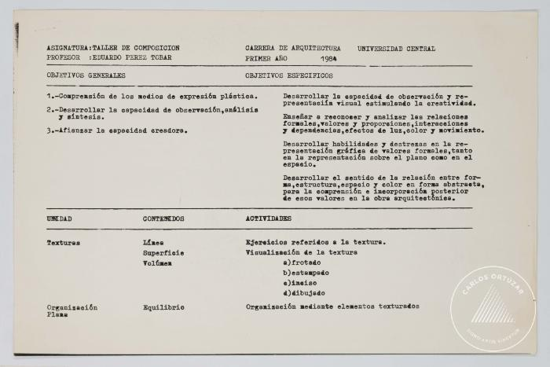
Taller de composición. Carrera de Arquitectura. Universidad Central. 1984 (3-10012)

Slide 37
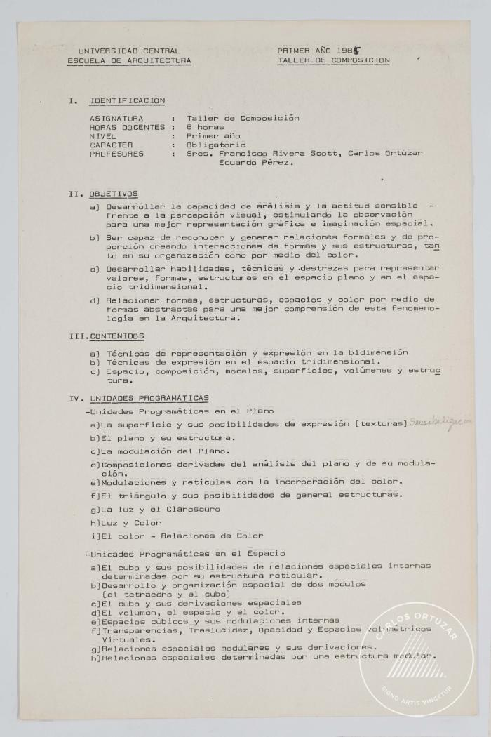
Taller de composición. Escuela de Arquitectura. Universidad Central. 1985 (3-10013)

Slide 38
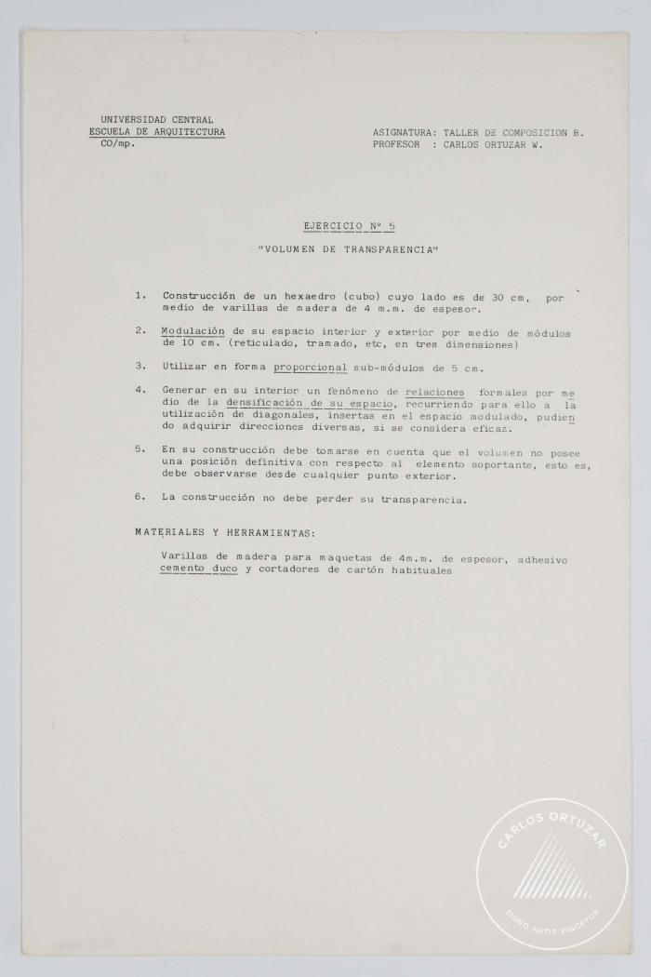
Taller de composición. Ejercicio nº 5. Volumen de transparencia. (3-10014)

Slide 39
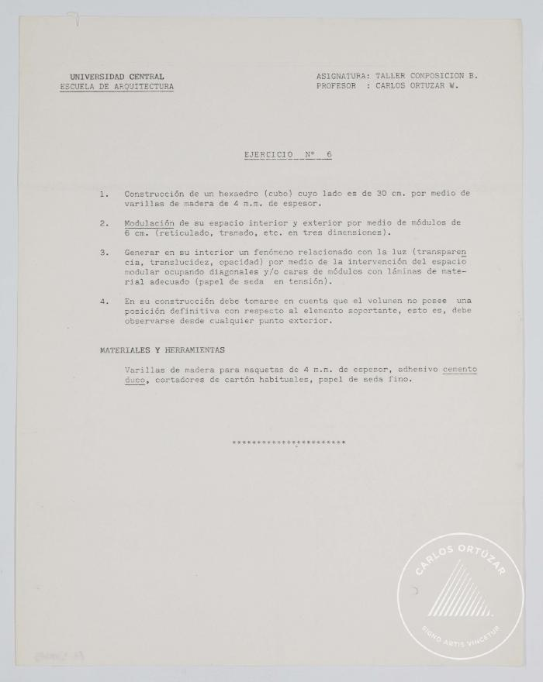
Taller de composición. Ejercicio nº 6 (3-10015)

Slide 40
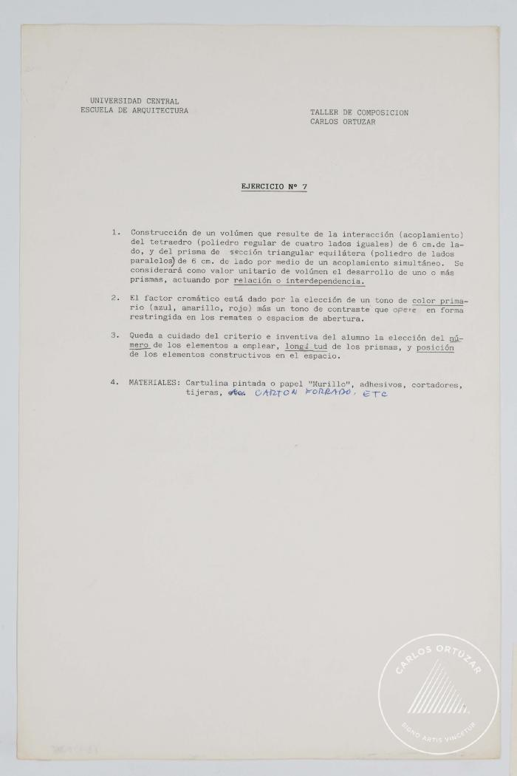
Taller de composición. Ejercicio nº 7 (3-10016)

Slide 41
Taller de composición. Tema final común (3-10017)

Slide 42
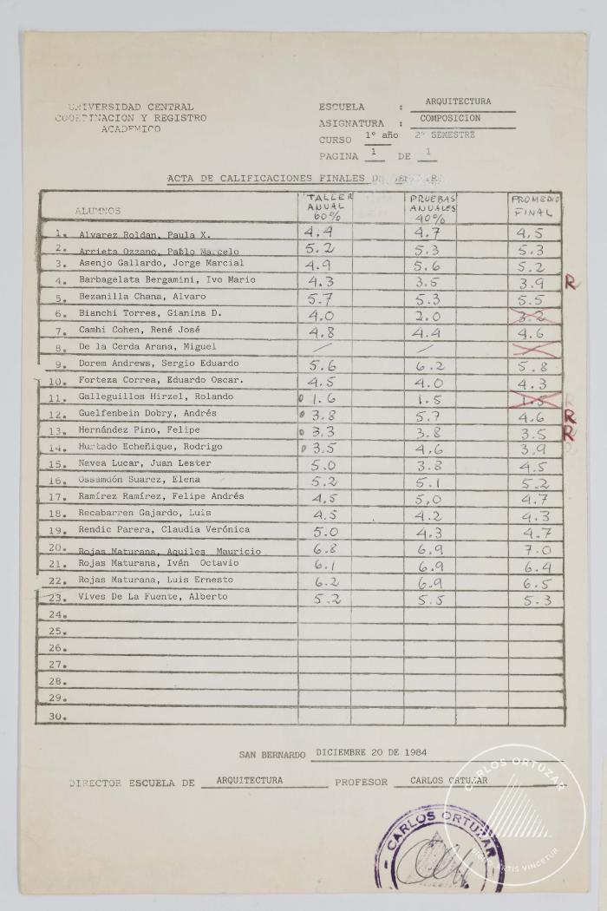
Acta de calificaciones finales de semestre (3-10018)

Slide 43
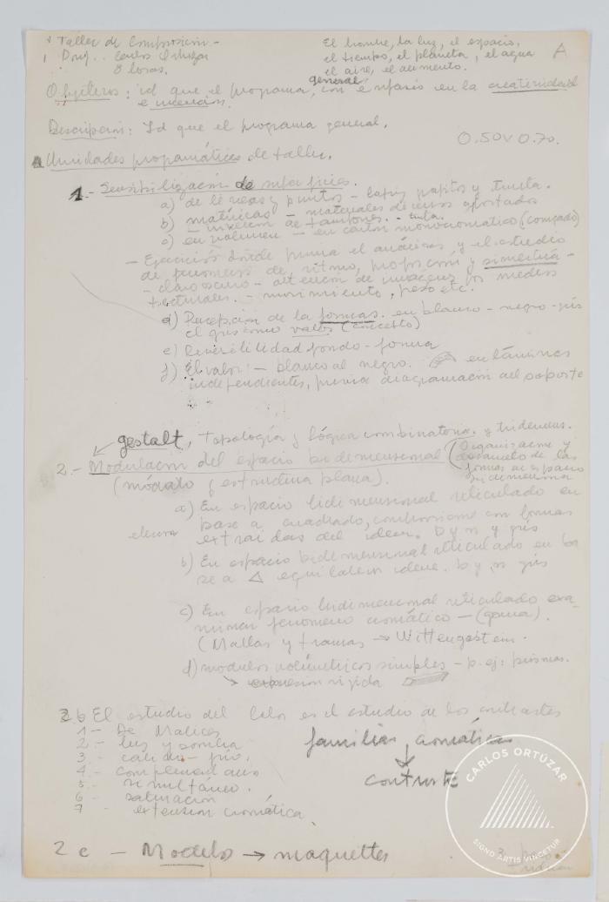
Taller de composición (3-10019)

Slide 44
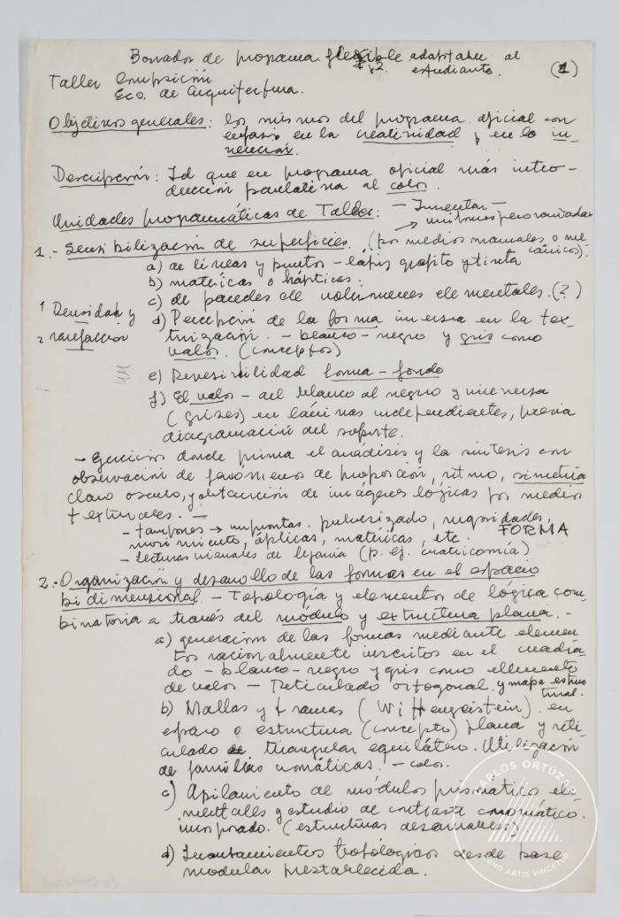
Taller de composición. Borrador de programa flexible adaptable al estudiante (3-10020)

Slide 45
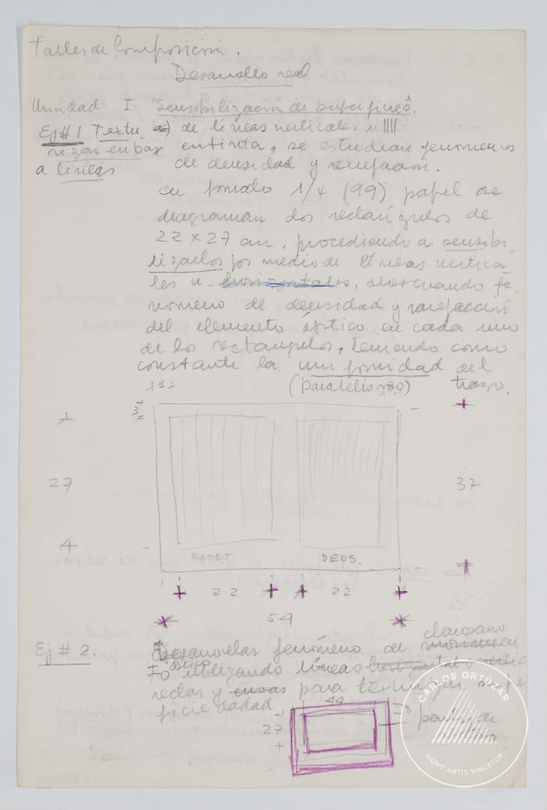
Taller composición. Desarrollo real (3-10021)

Slide 46
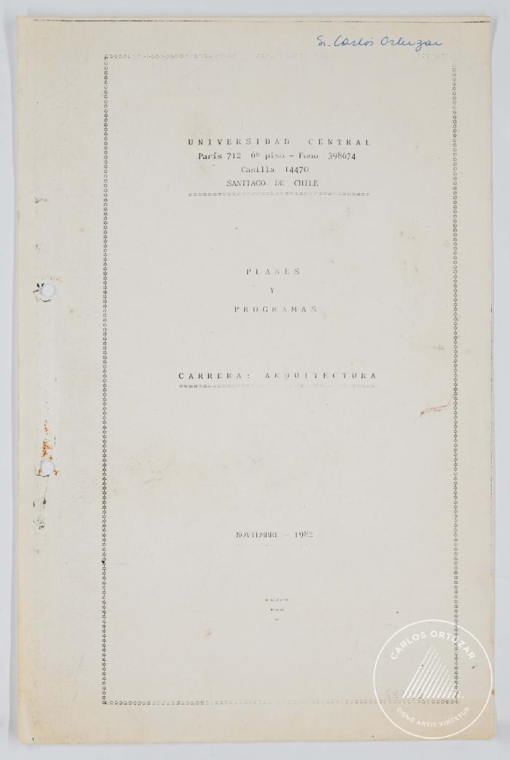
Planes y programas. Carrera: Arquitectura (3-10022)

Slide 47
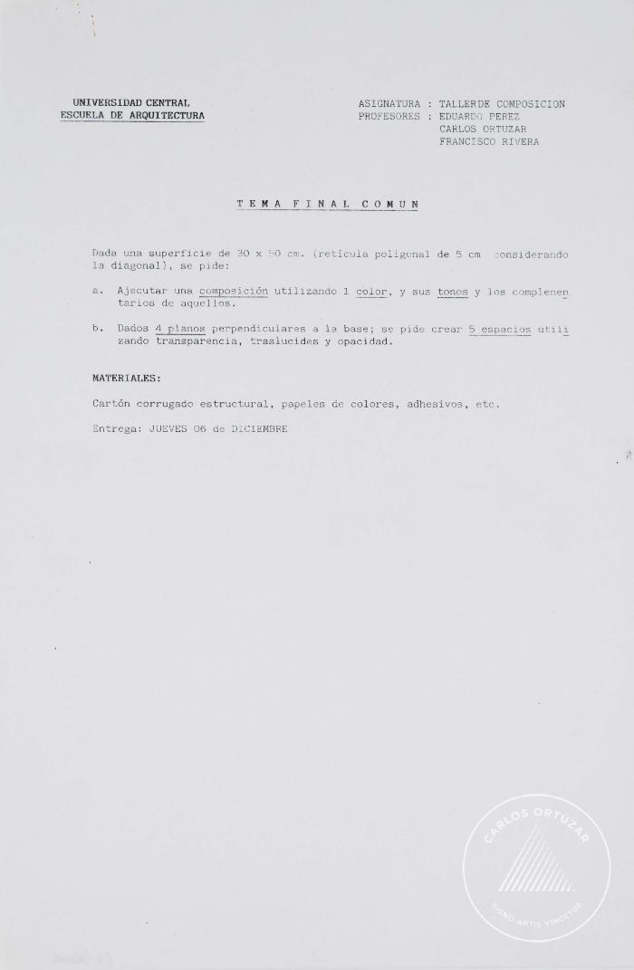
Tema final común (3-10023)

Slide 48
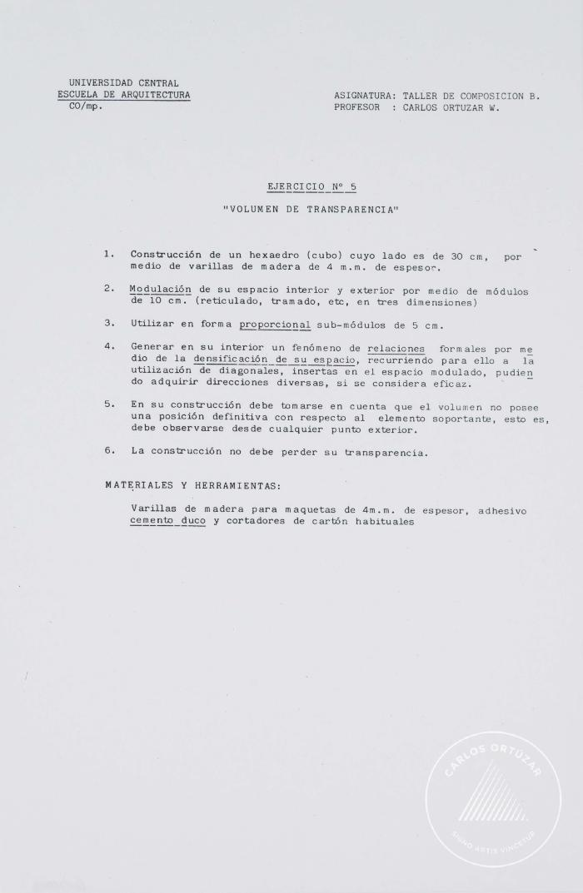
Taller de composición. Ejercicio nº 5 "Volumen de transparencia" (3-10024)

Slide 49
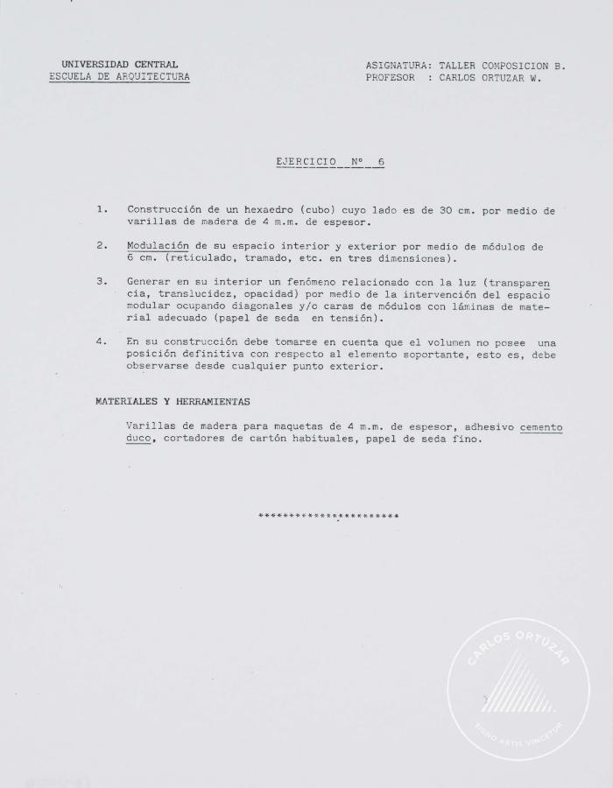
Taller de composición. Ejercicio nº 6 (3-10025)

Slide 50
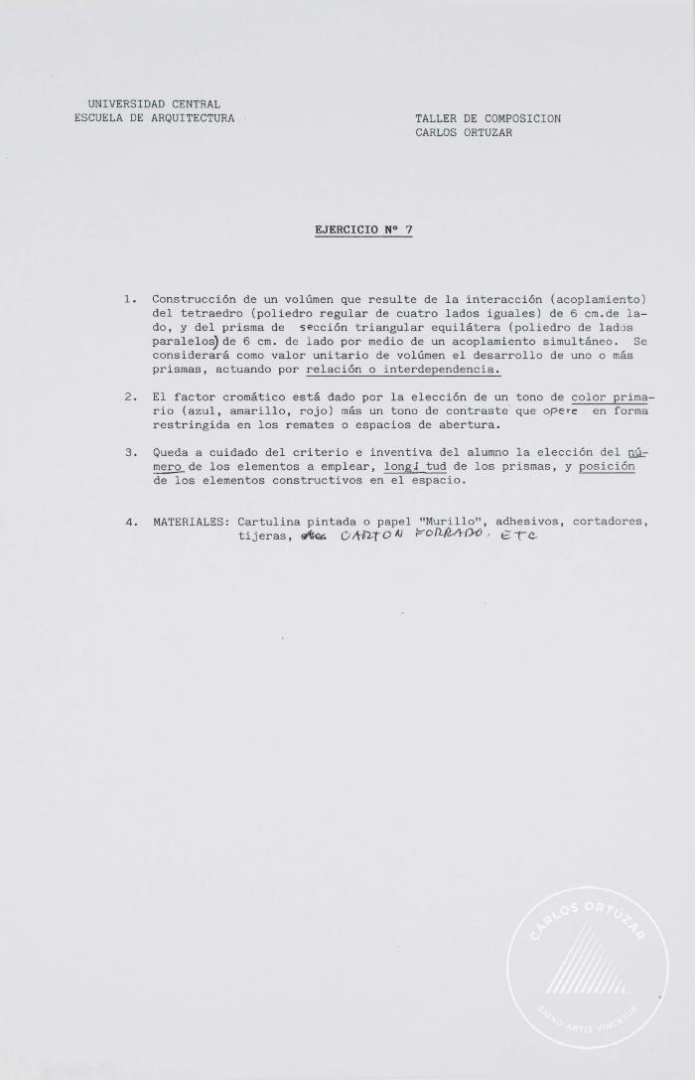
Taller de composición. Ejercicio nº 7 (3-10026)

Slide 51
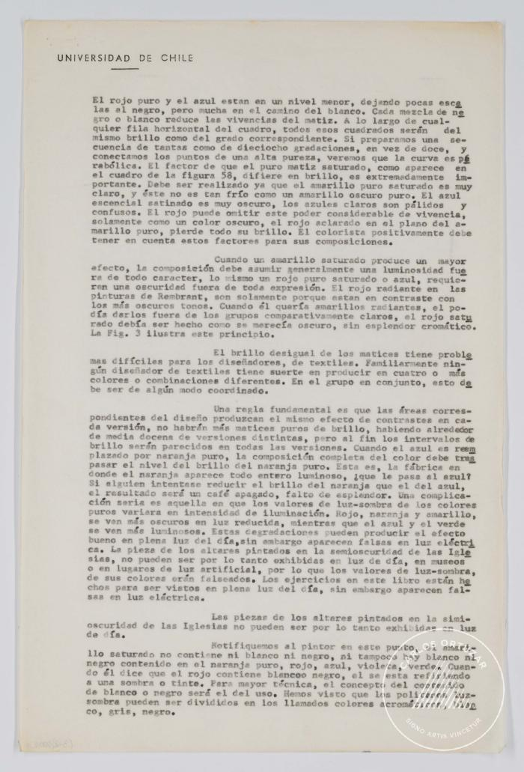
Transcripción o traducción de parte del libro El arte del color de Johannes Itten (3-20001)

Slide 52
Transcripción o traducción de partes del libro El arte del Color de Johannes Itten (3-20002)

Slide 53
Transcripción o traducción de partes del libro el Arte del Color de Johannes Itten (3-20003)

Slide 54
Algunas observaciones sobre arte y percepción visual de Rudolf Arnheim (3-20004)

Slide 55
Sobre el equilibrio. Otras consideraciones (Clase nª2) (3-20005)

Slide 56
Ejercicio de color de profundidad real y profundidad virtual (3-30001)

Slide 57
Ejercicios de composición (3-30002)

Slide 58
Introducción a color (sic) (3-30003)

Slide 59
Desarrollo real. Parte I y Parte II (3-30004)

Slide 60
Ej # Volumétrico - experimental (3-30005)

Slide 61
Desarrollo anteproyecto y trabajo final (3-30006)

Slide 62
Taller de composición 1985. Desarrollo real (3-30007)

Slide 63
Modulo. Conceptos. Modulo Variable (3-30008)

Slide 64
Diseño básico III y IV. Composición y expresión plástica. (3-30009)

Slide 65
Lighting adresses & ideas (4-10001)

Slide 66
Dibujos geométricos y rayados sobre papel (4-10002)

Slide 67
Detalles de diseño de lamparas (4-20001)

Slide 68
Desplegable de diseños (4-20002)

Slide 69
Recorte de folleto de diseño (4-20003)

Slide 70
Recorte de folleto de lamparas de diseño (4-20004)

Slide 71
Catálogo Rosalux. Iluminación (4-20005)

Slide 72
Cuaderno de croquis (4-30001)

Slide 73
Croquis pinturas 1 (4-30002)

Slide 74
Croquis pinturas 2 (4-30003)

Slide 75
Croquis de pintura 3 (4-30004)

Slide 76
Croquis de pintura 4 (4-30005)

Slide 77
Croquis de pintura 5 (4-30006)

Slide 78
Croquis de pintura 6 (4-30007)

Slide 79
Serenidad y placidez en el arte de Ortúzar. Gran premio Salón Sur (5-10004)

Slide 80
4 chilenos en n.y (5-20001)

Slide 81
Premio Acero del Pacífico (5-20002)

Slide 82
Premio Acero del Pacífico (5-20002-c1)

Slide 83
Pintura Americana Contemporánea (5-20003)

Slide 84
preview... two chilean artist (5-20004)

Slide 85
preview... 7 chilean artist (5-20005)

Slide 86
Exposición de pintura al aire libre. Certamen Terracota (5-20010)

Slide 87
La escultura en el espacio urbano (5-20012)

Slide 88
Segundo encuentro arte/industria 1981 (5-20013)

Slide 89
Carlos Ortuzar en su taller (6-10001)

Slide 90
Análisis de algunas obras cinéticas de Carlos Ortúzar. Giroscopio (6-10002)

Slide 91
Vista perpendicular de Escultura Cívica (6-10003)

Slide 92
Registro frontal "Space 22" (6-10023)

Slide 93
Vista frontal de obra de la Serie Space (6-10024)

Slide 94
Vista frontal obra Space 13 (6-10025)

Slide 95
Vista frontal de obra pictórica de las serie Space (6-10026)

Slide 96
Vista frontal de la obra Space 11 (6-10027)

Slide 97
Vista frontal de pintura de la Serie Space (6-10028)

Slide 98
Vista frontal de la Serie Space 26 (6-10029)

Slide 99
Vista frontal de la obra Space 29 (6-10030)

Slide 100
Vista frontal de la obra Space 8 (6-10031)

Slide 101
Vista frontal de la obra Space 10 (6-10032)

Slide 102
Set de fotografías frontales de maquetas escultóricas de prismas (6-10033)

Slide 103
Vistas de maquetas de prismas triangulares (6-10034)

Slide 104
Vista frontal de obras pictóricas de la Serie Space (6-10040)

Slide 105
Vista frontal de obras pictóricas de la Serie Space (6-10041)

Slide 106
Vista frontal de obras pictóricas de la serie Space (6-10042)

Slide 107
Vista frontal de obras pictóricas de la serie Space (6-10043)

Slide 108
Vista frontal de obras pictóricas de la serie Space (6-10044)

Slide 109
Vista frontal de obras pictóricas de la serie Space (6-10045)

Slide 110
Vista frontal de obras pictóricas de la serie Space (6-10046)

Slide 111
List of photographies (6-20001)

Slide 112
Estudios del espacio propio (6-20002)

Slide 113
Memoria explicativa (6-20003)

Slide 114
Cintac. Multiple. Sculpture. Material necesario para una escultura (6-20004)

Slide 115
At Work from 3-10-1980 (6-20005)

Slide 116
Descripción escultura cuatro primas (titulo tentativo) (6-20006)

Slide 117
Contrato de arrendamiento de servicios materiales (6-30001)

Slide 118
Comprobante del artista (6-30002)

Slide 119
Comprobante del artista (6-30003)

Slide 120
Boleta de servicios (6-30004)

Slide 121
Boleta de servicios (6-30005)

Slide 122
Comprobante de egreso (6-30006)

Slide 123
No identificado (CO_0001_1984)
Esta pieza pertenece a un conjunto de obras realizadas entre 1984 – 1985, que evocan la experiencia del paisaje y los cambios de la luz en las diferentes estaciones del año. Se trata de piezas únicas con distintas variaciones entre sí, en las cuales el artista utilizó diferentes medios como papel recortado y lápices de colores. Estos medios son aplicados a técnicas como collage y dibujo sobre un soporte de papel. Predominan en estas composiciones formas recortadas que evocan el contorno de las montañas, los colores del arcoíris dibujados a lápiz y el triángulo equilátero, figura elemental del lenguaje del artista, que se presenta en la zona inferior de estas imágenes en composiciones creadas con papel vinílico y cartulina. Esta serie de obras representa el proceso en el cual el artista se encontraba trabajando al momento de su fallecimiento. Algunas de estas piezas encuentran su correlato en el cuaderno de croquis marca Torre que el artista utilizaba en aquel entonces para realizar sus bocetos, en el que se pueden identificar títulos como: Serie Landscapes, Santiago Landscapes y Serie Las Estaciones. ;;

Slide 124
No identificado (CO_0002_1984)
Esta pieza pertenece a un conjunto de obras realizadas entre 1984 – 1985, que evocan la experiencia del paisaje y los cambios de la luz en las diferentes estaciones del año. Se trata de piezas únicas con distintas variaciones entre sí, en las cuales el artista utilizó diferentes medios como papel recortado y lápices de colores. Estos medios son aplicados a técnicas como collage y dibujo sobre un soporte de papel. Predominan en estas composiciones formas recortadas que evocan el contorno de las montañas, los colores del arcoíris dibujados a lápiz y el triángulo equilátero, figura elemental del lenguaje del artista, que se presenta en la zona inferior de estas imágenes en composiciones creadas con papel vinílico y cartulina. Algunas de estas piezas encuentran su correlato en el cuaderno de croquis marca Torre que el artista utilizaba en aquel entonces para realizar sus bocetos, en el que se pueden identificar títulos como: Serie Landscapes, Santiago Landscapes y Serie Las Estaciones. ;;

Slide 125
Multiple (CO_0004)
Cuadrado de cartulina negra en cuyo interior se ubican pegados 16 cuadrados alternados en colores verde y azul, de 7,6 cm. cada uno. Al interior de cada cuadrado se ubica un círculo de 5,1 cm. de diámetro realizado con plástico metalizado. Boceto de obra Múltiple.;;

Slide 126
No identificado (CO_0005_1985)
Esta obra pertenece a una serie de pinturas realizadas entre marzo – abril de 1985 que evocan la experiencia del paisaje experimentada por el artista en sus últimas vacaciones en el sur de Chile, en el verano de 1985. De formato tanto vertical como horizontal, estas pinturas fueron trabajadas con esmalte sintético aplicado con pistola a compresión sobre un soporte de papel hilado blanco. Esta técnica permite difuminar la pintura de forma sutil, creando pasajes atmosféricos entre luces y sombras, lo que también es logrado en algunos casos con sutiles trazos de lápiz. El conjunto representa el proceso en el cual el artista se encontraba trabajando al momento de su fallecimiento. Algunas de estas piezas encuentran su correlato en el cuaderno de croquis marca Torre que el artista utilizaba en aquel entonces para realizar sus bocetos, en éste se pueden identificar títulos como: Serie Landscapes, Santiago Landscapes y Serie Las Estaciones. Algunas de estas pinturas fueron traspasadas a una serie póstuma de serigrafías realizada para el Chase Manhattan Bank (1986). ;;

Slide 127
No identificado (CO_0006_1985)
Esta obra pertenece a una serie de pinturas realizadas entre marzo – abril de 1985 que evocan la experiencia del paisaje experimentada por el artista en sus últimas vacaciones en el sur de Chile, en el verano de 1985. De formato tanto vertical como horizontal, estas pinturas fueron trabajadas con esmalte sintético aplicado con pistola a compresión sobre un soporte de papel hilado blanco. Esta técnica permite difuminar la pintura de forma sutil, creando pasajes atmosféricos entre luces y sombras, lo que también es logrado en algunos casos con sutiles trazos de lápiz. El conjunto representa el proceso en el cual el artista se encontraba trabajando al momento de su fallecimiento. Algunas de estas piezas encuentran su correlato en el cuaderno de croquis marca Torre que el artista utilizaba en aquel entonces para realizar sus bocetos, en éste se pueden identificar títulos como: Serie Landscapes, Santiago Landscapes y Serie Las Estaciones. Algunas de estas pinturas fueron traspasadas a una serie póstuma de serigrafías realizada para el Chase Manhattan Bank (1986). ;;

Slide 128
No identificado (CO_0007_1984)
Esta pieza pertenece a un conjunto de obras realizadas entre 1984 – 1985, que evocan la experiencia del paisaje y los cambios de la luz en las diferentes estaciones del año. Se trata de piezas únicas con distintas variaciones entre sí, en las cuales el artista utilizó diferentes medios como papel recortado y lápices de colores. Estos medios son aplicados a técnicas como collage y dibujo sobre un soporte de papel. Predominan en estas composiciones formas recortadas que evocan el contorno de las montañas, los colores del arcoiris dibujados a lápiz y el triángulo equilátero, figura elemental del lenguaje del artista, que se presenta en la zona inferior de estas imágenes en composiciones creadas con papel vinílico y cartulina. Esta serie de obras representa el proceso en el cual el artista se encontraba trabajando al momento de su fallecimiento. Algunas de estas piezas tienen su correlato en el cuaderno de croquis marca Torre que el artista utilizaba en aquel entonces para realizar sus bocetos, en el que se pueden identificar títulos como: Serie Landscapes, Santiago Landscapes y Serie Las Estaciones. ;;

Slide 129
Tres humanonautas (CO_0008_1967)
Esta obra se ubica dentro de la serie de piezas neofigurativas tridimensionales inspiradas en la Carrera Espacial que Ortúzar realizó entre 1966 – 1967, las que representan cuerpos intervenidos con elementos que hacen referencia a la revolución técnico-científica en el contexto de la Guerra Fría. A diferencia de la obra gráfica de esta misma etapa marcada por el estilo Pop, estas esculturas fueron realizadas principalmente con piezas recicladas de aparatos mecánicos y con materiales industriales como: poliéster, alambre, láminas metálicas y, en algunos casos, con motores que hacían girar la parte superior de las piezas. La obras neofigurativas se ubican en el pliegue del cambio de figuración de la etapa “laboratorizada” respondiendo, del mismo modo, a una metodología experimental que deconstruye el método de trabajo de un taller tradicional.;;

Slide 130
Coloquio de los humanonautas (CO_0009_1967)
Esta obra se ubica dentro de la serie de piezas neofigurativas tridimensionales inspiradas en la Carrera Espacial que Ortúzar realizó entre 1966 – 1967, las que representan cuerpos intervenidos con elementos que hacen referencia a la revolución técnico-científica en el contexto de la Guerra Fría. A diferencia de la obra gráfica de esta misma etapa marcada por el estilo Pop, estas esculturas fueron realizadas principalmente con piezas recicladas de aparatos mecánicos y con materiales industriales como: poliéster, alambre, láminas metálicas y, en algunos casos, con motores que hacían girar la parte superior de las piezas. La obras neofigurativas se ubican en el pliegue del cambio de figuración de la etapa “laboratorizada” respondiendo, del mismo modo, a una metodología experimental que deconstruye el método de trabajo de un taller tradicional. Obra inspirada en la Carrera Espacial. Expuesta en 1968 junto a las obras Tres Humanonautas y Transformación en la III Bienal Americana de Grabado en el Museo de Arte Contemporáneo de la Universidad de Chile. ;;

Slide 131
No identificado (CO_0033_1986)
Obra que pertenece al conjunto de serigrafías realizadas para el Chase Manhattan Bank, en 1986. Esta serie póstuma reproduce algunas de las pinturas sobre papel realizadas por Ortúzar en 1985, en las que el artista evoca la experiencia del paisaje en sus últimas vacaciones en el sur de Chile. ;;

Slide 132
No identificado (CO_0051_1980)
Obra que pertenece al conjunto de serigrafías realizadas para el Chase Manhattan Bank, en 1986. Esta serie póstuma reproduce algunas de las pinturas sobre papel realizadas por Ortúzar en 1985, en las que el artista evoca la experiencia del paisaje en sus últimas vacaciones en el sur de Chile. ;;

Slide 133
No identificado (CO_0070_1984)
Esta pieza pertenece a un conjunto de obras realizadas entre 1984 – 1985, que evocan la experiencia del paisaje y los cambios de la luz en las diferentes estaciones del año. Se trata de piezas únicas con distintas variaciones entre sí, en las cuales el artista utilizó diferentes medios como papel recortado y lápices de colores. Estos medios son aplicados a técnicas como collage y dibujo sobre un soporte de papel. Predominan en estas composiciones formas recortadas que evocan el contorno de las montañas, los colores del arcoíris dibujados a lápiz y el triángulo equilátero, figura elemental del lenguaje del artista, que se presenta en la zona inferior de estas imágenes en composiciones creadas con papel vinílico y cartulina. Esta serie de obras representa el proceso en el cual el artista se encontraba trabajando al momento de su fallecimiento. Algunas de estas piezas encuentran su correlato en el cuaderno de croquis marca Torre que el artista utilizaba en aquel entonces para realizar sus bocetos, en el que se pueden identificar títulos como: Serie Landscapes, Santiago Landscapes y Serie Las Estaciones. ;;

Slide 134
No identificado (CO_0072_1985)
Esta obra pertenece a una serie de pinturas realizadas entre marzo y abril de 1985 que evocan la experiencia del paisaje experimentada por el artista en sus últimas vacaciones en el sur de Chile, en el verano de 1985. De formato tanto vertical como horizontal, estas pinturas fueron trabajadas con esmalte sintético aplicado con pistola a compresión sobre un soporte de papel hilado blanco. Esta técnica permite difuminar la pintura de forma sutil, creando pasajes atmosféricos entre luces y sombras, lo que también es logrado en algunos casos con suaves trazos de lápiz. El conjunto representa el proceso en el cual el artista se encontraba trabajando al momento de su fallecimiento. Algunas de estas piezas encuentran su correlato en el cuaderno de croquis marca Torre que el artista utilizaba en aquel entonces para realizar sus bocetos, en éste se pueden identificar títulos como: Serie Landscapes, Santiago Landscapes y Serie Las Estaciones. Algunas de estas pinturas fueron traspasadas a una serie póstuma de serigrafías realizada para el Chase Manhattan Bank (1986).;;

Slide 135
No identificado (CO_0073_1985)
Esta obra pertenece a una serie de pinturas realizadas entre marzo y abril de 1985 que evocan la experiencia del paisaje experimentada por el artista en sus últimas vacaciones en el sur de Chile, en el verano de 1985. De formato tanto vertical como horizontal, estas pinturas fueron trabajadas con esmalte sintético aplicado con pistola a compresión sobre un soporte de papel hilado blanco. Esta técnica permite difuminar la pintura de forma sutil, creando pasajes atmosféricos entre luces y sombras, lo que también es logrado en algunos casos con suaves trazos de lápiz. El conjunto representa el proceso en el cual el artista se encontraba trabajando al momento de su fallecimiento. Algunas de estas piezas encuentran su correlato en el cuaderno de croquis marca Torre que el artista utilizaba en aquel entonces para realizar sus bocetos, en éste se pueden identificar títulos como: Serie Landscapes, Santiago Landscapes y Serie Las Estaciones. Algunas de estas pinturas fueron traspasadas a una serie póstuma de serigrafías realizada para el Chase Manhattan Bank (1986).;;

Slide 136
No identificado (CO_0074_1985)
Esta obra pertenece a una serie de pinturas realizadas entre marzo y abril de 1985 que evocan la experiencia del paisaje experimentada por el artista en sus últimas vacaciones en el sur de Chile, en el verano de 1985. De formato tanto vertical como horizontal, estas pinturas fueron trabajadas con esmalte sintético aplicado con pistola a compresión sobre un soporte de papel hilado blanco. Esta técnica permite difuminar la pintura de forma sutil, creando pasajes atmosféricos entre luces y sombras, lo que también es logrado en algunos casos con suaves trazos de lápiz. El conjunto representa el proceso en el cual el artista se encontraba trabajando al momento de su fallecimiento. Algunas de estas piezas encuentran su correlato en el cuaderno de croquis marca Torre que el artista utilizaba en aquel entonces para realizar sus bocetos, en éste se pueden identificar títulos como: Serie Landscapes, Santiago Landscapes y Serie Las Estaciones. Algunas de estas pinturas fueron traspasadas a una serie póstuma de serigrafías realizada para el Chase Manhattan Bank (1986).;;

Slide 137
Transformación (CO_0101_1968)
Esta obra se ubica dentro de la serie de piezas neofigurativas tridimensionales inspiradas en la Carrera Espacial que Ortúzar realizó entre 1966 – 1967, las que representan cuerpos intervenidos con elementos que hacen referencia a la revolución técnico-científica en el contexto de la Guerra Fría. A diferencia de la obra gráfica de esta misma etapa marcada por el estilo Pop, estas esculturas fueron realizadas principalmente con piezas recicladas de aparatos mecánicos y con materiales industriales como: poliéster, alambre, láminas metálicas y, en algunos casos, con motores que hacían girar la parte superior de las piezas. La obras neofigurativas se ubican en el pliegue del cambio de figuración de la etapa “laboratorizada” respondiendo, del mismo modo, a una metodología experimental que deconstruye el método de trabajo de un taller tradicional.;;

Slide 138
Huecú (CO_0102_1965)
Pieza que forma parte del conjunto de obras denominadas Matéricas, que corresponde a una producción de carácter informalista desarrollada entre fines del 50 e inicios de los 60, caracterizada por pinturas realizadas al óleo en tonos generalmente ocres, grises y rojizos producidas sobre relieves de resina y/o yeso que se fijan a un soporte de madera. Esta producción se inspiró en una serie de investigaciones iconográficas sobre las culturas originarias de Chile y se expuso entre 1965 - 1967 en importantes galerías de Nueva York. ;;

Slide 139
No indentificado (CO_0137_sf)
Obra que pertenece al conjunto de serigrafías realizadas para el Chase Manhattan Bank, en 1986. Esta serie póstuma reproduce algunas de las pinturas sobre papel realizadas por Ortúzar en 1985, en las que el artista evoca la experiencia del paisaje en sus últimas vacaciones en el sur de Chile. ;;

Slide 140
No identificado (CO_0138_sf)
Obra que pertenece al conjunto de serigrafías realizadas para el Chase Manhattan Bank, en 1986. Esta serie póstuma reproduce algunas de las pinturas sobre papel realizadas por Ortúzar en 1985, en las que el artista evoca la experiencia del paisaje en sus últimas vacaciones en el sur de Chile. ;;

Slide 141
No identificado (CO_0139_sf)
Obra que pertenece al conjunto de serigrafías realizadas para el Chase Manhattan Bank, en 1986. Esta serie póstuma reproduce algunas de las pinturas sobre papel realizadas por Ortúzar en 1985, en las que el artista evoca la experiencia del paisaje en sus últimas vacaciones en el sur de Chile.;;

